Slide 1


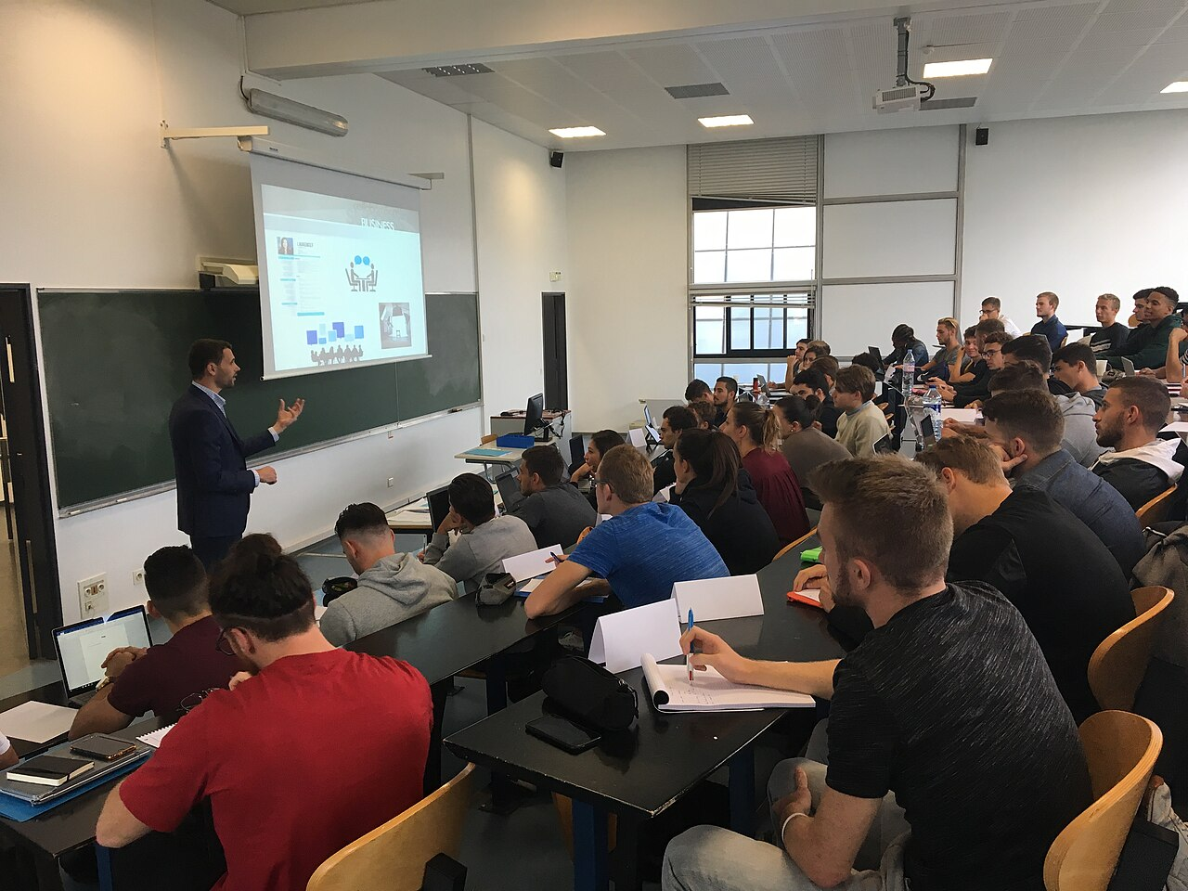
Durch die Lernaktivitäten angestoßene Lernprozesse
Sozial-Interaktiv
Lernaktivitäten
Konstruktiv
Aktiv
Gemeinsames Denken und Dialog
Gruppendiskussion
Gemeinsame Lösungsfindung
Peer-Feedback
...
Passiv
Eigenständige Wissenskonstruktion
Erklären
Begründen
Zusammenfassen
…
Reproduktion durch aktive Handlung
Mitschreiben
Markieren
Lückentext
...
Rezeption ohne Handlung
Zuhören
Lesen
…

